Slide 1
耕地地力保护补贴政策解读
大祥区农业农村局

Slide 2


目
录
01 - 政 策 背 景
CATALOG
02 - 政 策 要 点
03 - 职 责 分 工

Slide 3

Part 01
政策背景

Slide 4
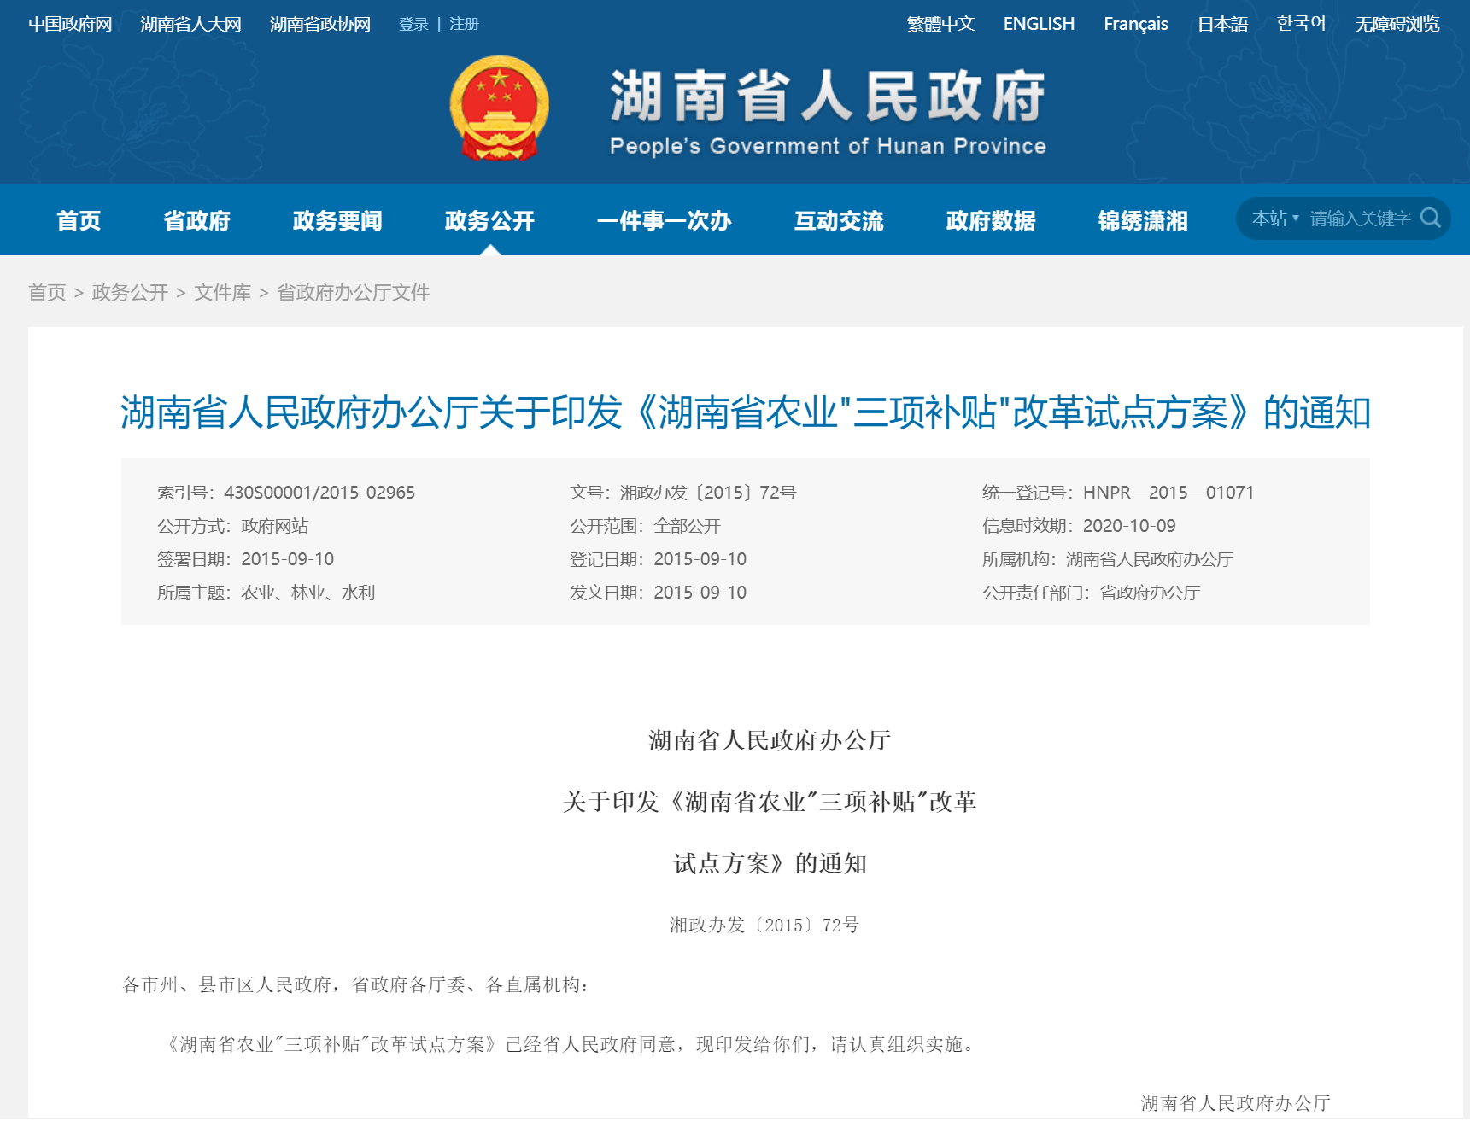
政策背景
《湖南省农业“三项补贴”改革试点方案（湘政办发〔2015〕72号）
01
把农业“三项补贴”合并为农业支持保护补贴，分为以下两个支出方向： （一）耕地地力保护补贴。补贴标准为计税面积内的一季农作物按每亩每年105元补贴、计税面积内的双季稻按每亩每年175元（计税面积外的双季稻按每亩每年70元），
（二）粮食适度规模经营补贴。
Notes:
根据《湖南省规范性文件管理办法》第二十六条规定，规范性文件有效期一般为5年。

Slide 5
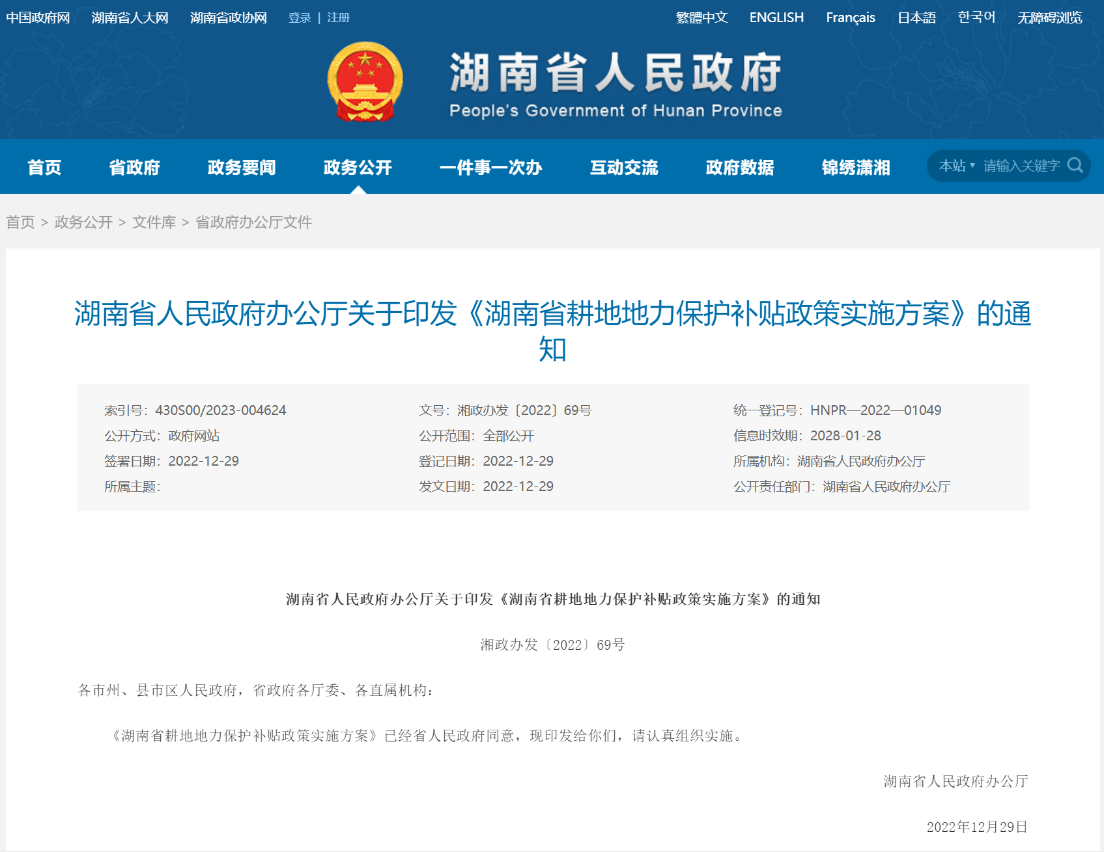
政策背景
02
《湖南省耕地地力保护补贴政策实施方案》（湘政办发〔2022〕69号）
政策调整的原因
（一）湘政办发〔2015〕72号文件已自然失效。
（二）财办农〔2021〕11号规定，要结合实际自主确定、细化具体实施办法，对补贴对象、补贴依据、补贴标准等进行细化。
（三）国家从2022年起将耕地地力保护补贴资金纳入了直达资金管理，不再允许从中安排粮食适度规模经营补贴。
Notes:
根据《湖南省规范性文件管理办法》第二十条：规范性文件应当于统一公布之日起30日以后施行。认为需要继续执行的，应当在有效期届满30日前按照本办法第十六条规定重新登记、编号和公布，并重新计算有效期；需要修改后继续实施的，应当在有效期届满60日前进行修改，并按照本办法第十六条规定重新登记、编号和公布，重新计算有效期。

Slide 6
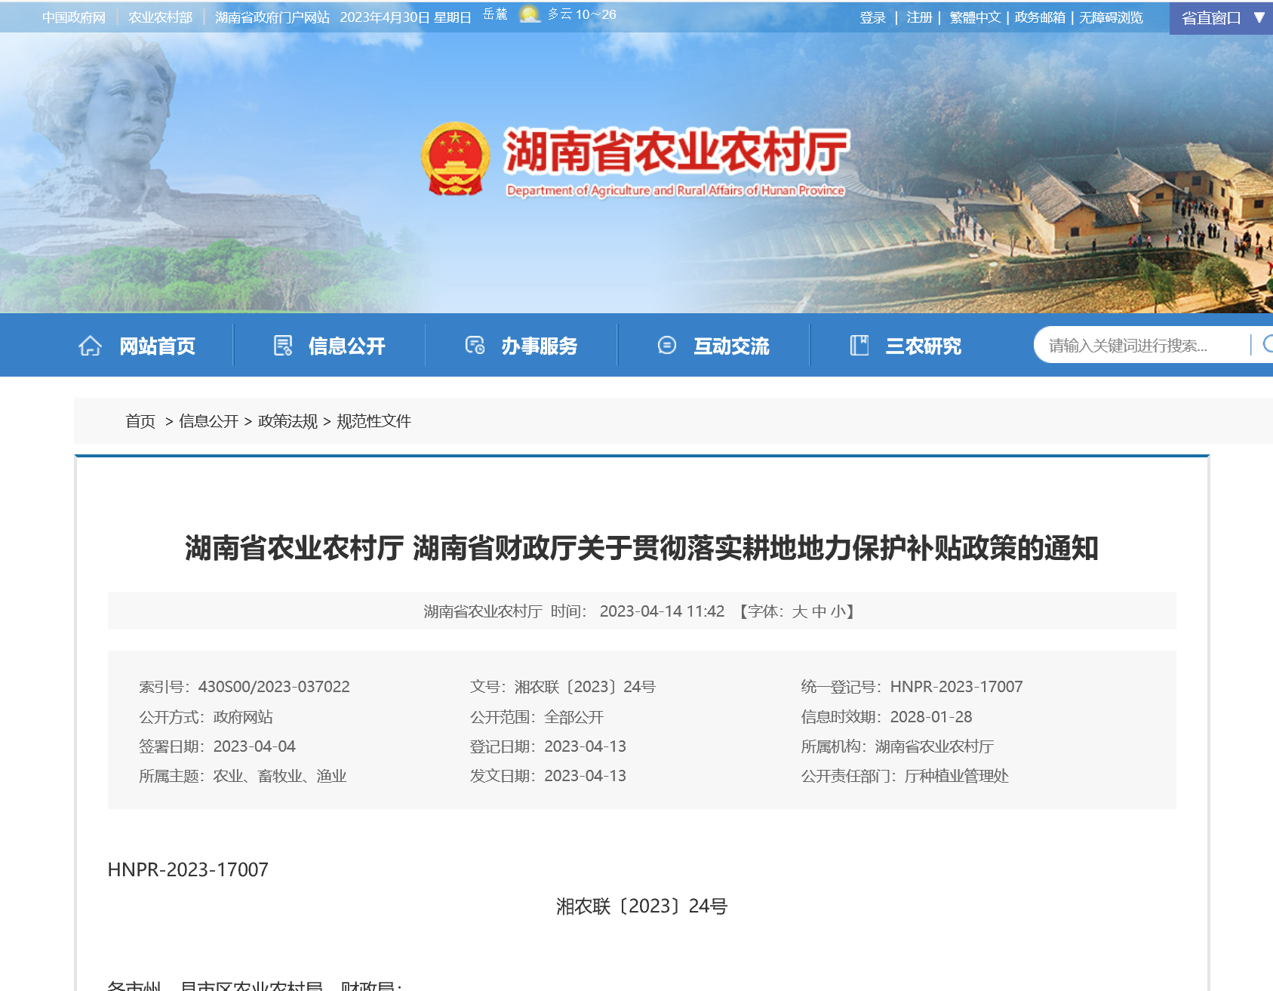
政策背景
03
《关于贯彻落实耕地地力保护补贴政策的通知》湘农联〔2023〕24号
2023年4月，为贯彻落实耕地地力保护补贴政策，切实做好耕地地力保护补贴发放工作，省农业农村厅会同省财政厅发布了《关于贯彻落实耕地地力保护补贴政策的通知》。

Slide 7
Part 02
政策要点

Slide 8
政策要点—补贴对象
耕地地力保护补贴资金补贴对象为拥有耕地承包权的种地农民，具体包括以下三种情形：
01
02
03
已确权颁证到承包方的耕地，承包方自行实施或组织耕种的，补贴资金由承包方领取。
已确权颁证到承包方的耕地，承包方将耕地流转至经营方，且承包方、经营方在流转协议中约定了补贴资金收益人，流转协议报经乡镇人民政府或其指定机构备案后，按照协议执行。
没有确权颁证到承包方的村组未发包土地和国有农场耕地，补贴对象原则上为村组集体、国有农场，如有协议的按照备案协议约定对实际种植者进行补贴。
针对承包方发生身份转变导致出现补贴归属争议问题：承包方家庭成员发生变动且不影响承包合同效力的，其承包权不变，继续享受耕地地力保护补贴；承包方为整体消亡户的，应及时销户，不再享受耕地地力保护补贴。
如何签订土地流转协议：原则上是要求与耕地承包权农民直接签订耕地流转协议，但是考虑到大户与每家每户签订流转协议工作量很大，所以如果是整村（组）、乡镇流转的，可以考虑与村组、乡镇签订集体的流转协议，把所有人耕地承包权人都签进去，这样手续更简便一点，利于操作。

Slide 9
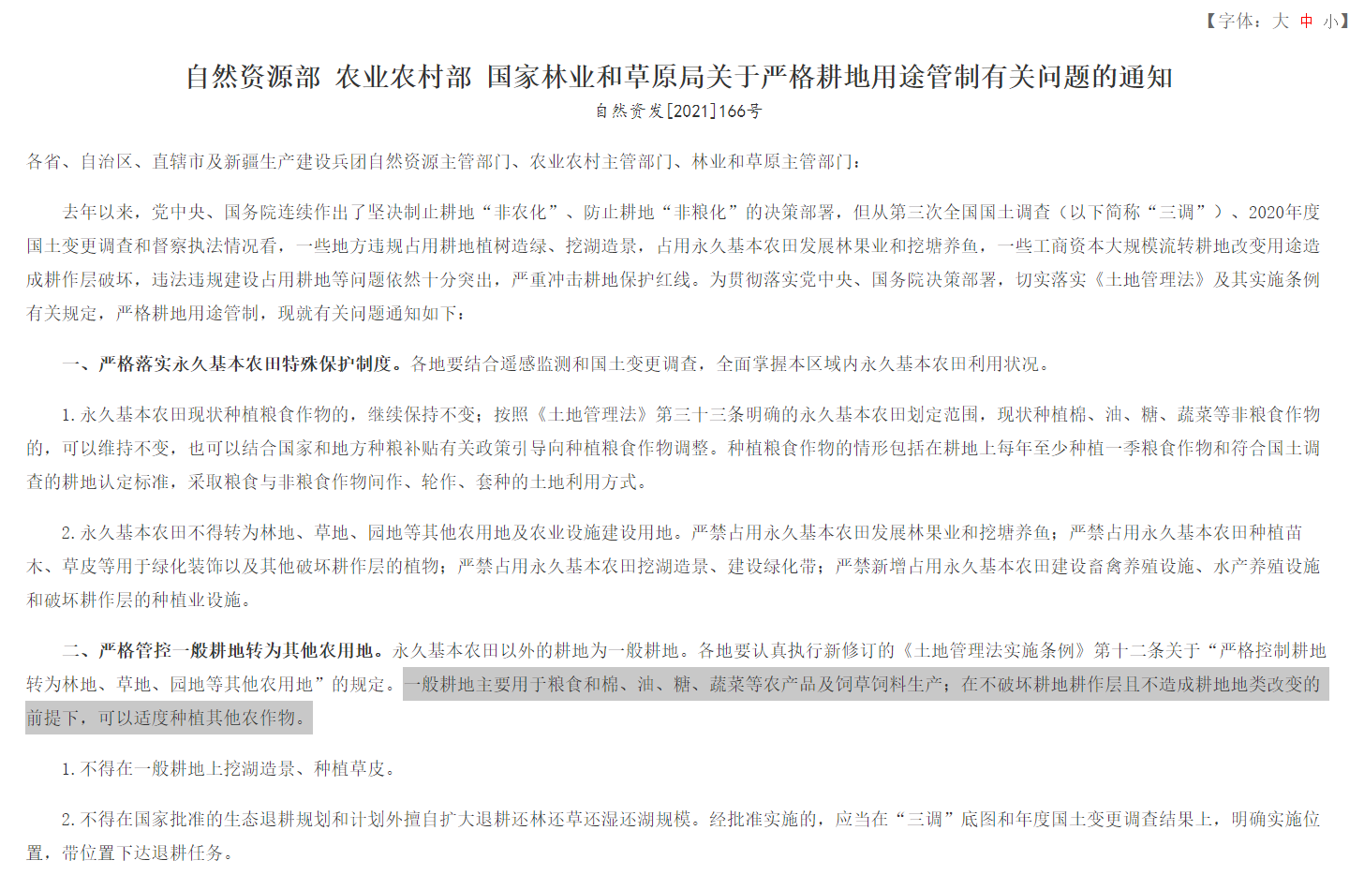
政策要点—补贴范围
耕地上种植粮食和棉、油、糖、蔬菜等农产品及饲草饲料纳入补贴范围。在不破坏耕地耕作层且不造成耕地地类改变的前提下，适度种植一年生草本中药材纳入补贴范围。依 据：《关于严格耕地用途管制有关问题的通知》（自然资发〔2021〕166号）

Slide 10
政策要点—补贴标准
1、对已确权登记颁证到户的耕地，以实际种植作物的耕地面积作为补贴依据，按照95元/亩/年的标准发放。
2、对暂未确权登记颁证到户的耕地，以实际种植作物的耕地面积作为补贴依据，按照95元/亩/年的标准发放。

Slide 11
政策要点—结余资金使用
1、按上述补贴标准发放后结余的资金，按照粮食实际播种面积等因素用于补贴双季稻生产，补贴对象为拥有耕地承包权的种地农民的具体三种情形中实际种植者。
2、严禁擅自统筹使用耕地地力保护补贴。
Notes:
因为实际种粮农民一次性补贴对象包括利用自有承包种粮的农民，流转土地种粮的大户、家庭农场、农民合作社、农业企业等新型农业民经营主体，以及开展粮食耕种全程社会化服务的个人和组织。与耕地地力保护补贴的对象相比较，实际种粮农民一次性补贴的对象更为广泛和灵活。各地可以结合当地实际，将耕地地力保护补贴资金结余资金与2023年实际种粮农民一次性补贴资金一并统筹发放，提高资金使用效率。

Slide 12
政策要点—负面清单
不予补贴的7类情形
1
已经作为畜牧水产养殖场使用的耕地（除稻渔模式种了一季水稻的耕地）。
2
已经转为林地、园地的耕地，即种植园林水果、茶叶、花卉苗木、林木及其相关间作、套作模式的耕地。
3
成片粮田转为设施农业用地的耕地。（设施农业用地范围参照自然资规〔2019〕4号、湘自然资规〔2020〕3号）
4
非农业征（占）用等已经改变用途的耕地。
5
占补平衡中“补”的面积和质量达不到耕种条件的耕地。
6
长年抛荒的耕地，对抛荒一年以上的耕地，取消次年补贴资格。
7
违反耕地保护的其他情形，如永久基本农田“非粮化”。
Notes:
自然资规〔2019〕4号〈自然资源部 农业农村部关于设施农业用地管理有关问题的通知〉；湘自然资规〔2020〕3号《湖南省自然资源厅 湖南省农业农村厅关于改进设施农业用地管理的通知》、

Slide 13
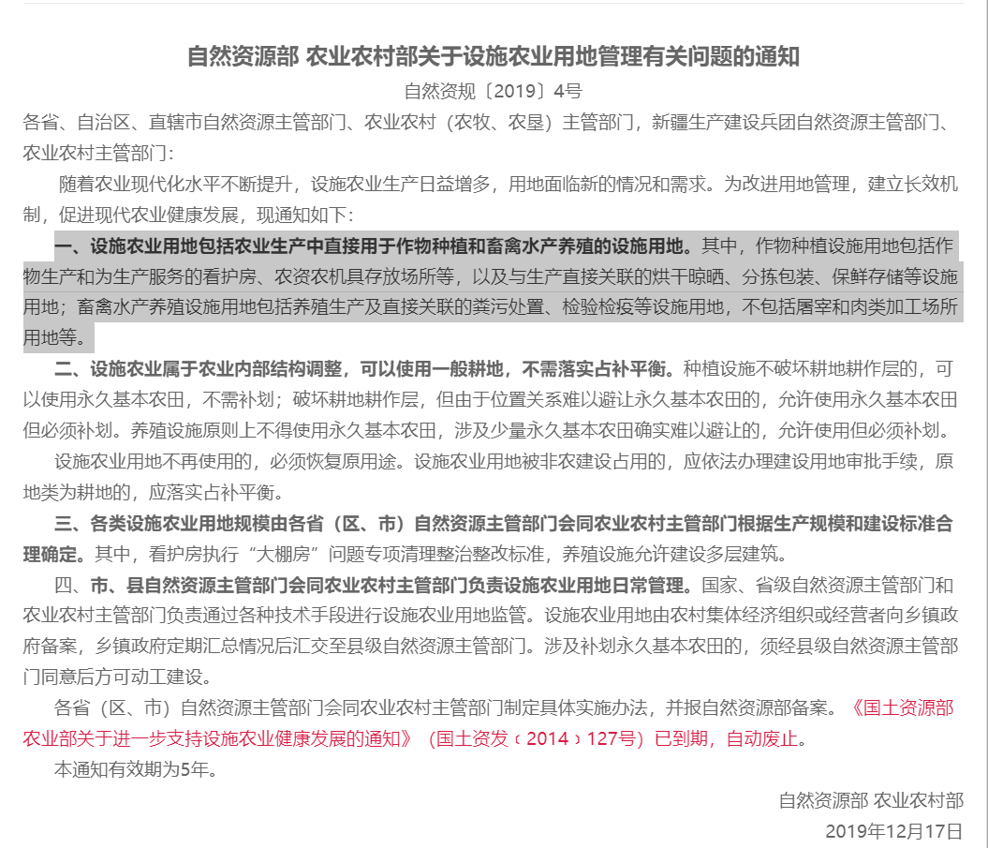
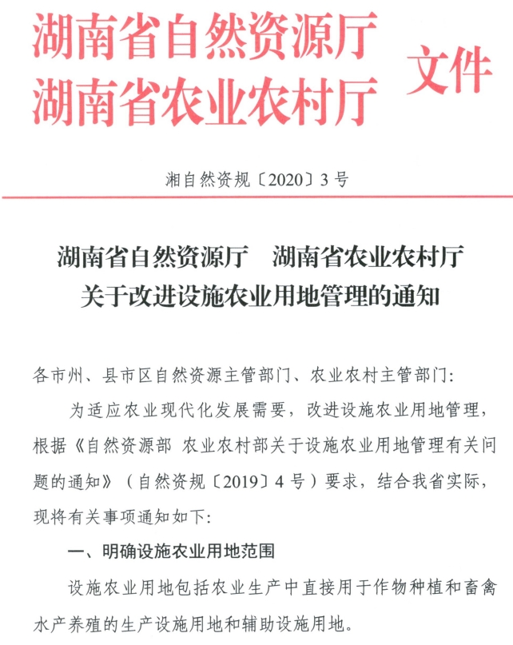

Slide 14
政策要点—补贴资金安排和发放
（一）资金安排。
1、省级统一测算分配补贴资金。以前年度结转资金和当年预算安排的耕地地力保护补贴资金，要统筹安排使用，确保补贴资金不折不扣发放到农民手中，严禁擅自统筹使用耕地地力保护补贴。

Slide 15
政策要点—补贴资金安排和发放
（二）资金发放。
1、严格执行资金管理制度，确保补贴资金封闭运行。
2、所有直接兑付到人到户的补贴资金均要通过惠民惠农补贴资金“一卡通”系统发放。村组集体、国有农场、农民合作社、龙头企业等享有耕地地力保护补贴的，应拨付到其对公账户。村组集体账户原则上为村（组）集体经济合作社账户。
3、原则上每年6月30日前将补贴资金发放到位（具体根据中央、省市资金下达时间确定）。
4、区农业农村局、财政局应于每年11月15日前，将当年度补贴资金发放情况书面报告市州农业农村局、财政局。

Slide 16
政策要点—补贴发放流程
（一）农户申报。农户自行向村民小组组长申报登记已确权登记颁证到户耕地上实际种植作物的耕地面积等相关信息，村民小组组长逐户核实后，如实填写区农业农村局统一制定的登记表，并汇总上报到村委会。
（二）村（社区）组公示。村（社区）委会对本村（社区）各村（社区）民小组上报的数据逐户核实，在村（社区）组人流集中处张榜公示，公示时间不得少于7天，并拍照存查，接受群众监督。对公示期内有异议的，村（社区）委会要组织相关人员调查核实，根据调查结果再予以公示。国有农场开展数据采集申报，公示无异议后上报区农业农村局。

Slide 17
政策要点—补贴发放流程
（三）乡镇（街道）核录。根据各村（社区）上报面积，乡镇（街道）组织逐村（社区）复核上报数据，并将核定无误的数据经乡镇（街道）主要负责人签字、加盖公章后在乡镇（街道）进行公示。公示无异议后，上报区农业农村局、区财政局，并根据区农业农村局核实结果，录入补贴面积等补贴发放相关基础数据。
（四）区级核发。区农业农村局组织对上报数据抽查核实后进行公示。公示无异议后，区农业农村局提出补贴资金发放建议，区财政局审核后发放耕地地力保护补贴资金。所有直接兑付到人到户的补贴资金均要通过惠民惠农补贴资金“一卡通”系统发放。村组集体、国有农场、农民合作社、龙头企业等享有耕地地力保护补贴的，应拨付到其对公账户。

Slide 18
Part 03
职责分工

Slide 19
职责分工—层级分工
耕地地力保护补贴政策由区人民政府负总责。
区级主要负责补贴政策的具体组织实施，包括制定补贴政策具体实施方案，审核种植面积等基础数据，发放补贴资金，政策宣传，政务公开等。
乡镇（街道）主要负责采集补贴对象的身份与银行账户信息、种植面积等基础数据，按照相关规定审核、公示并上报区级相关部门。

Slide 20
职责分工—部门分工
各级农业农村、财政、自然资源等部门按照职责分工组织实施。
农业农村部门负责采集、审核、汇总、录入耕地地力保护补贴面积和补贴对象身份等基础数据，提出资金安排建议，负责项目组织实施和监督，负责绩效评价等工作。
财政部门负责资金分配下达、资金审核拨付、预算绩效管理及资金使用监管。
自然资源部门负责提供耕地面积数据以及负面清单中与其职能相关的数据。

